Slide 1
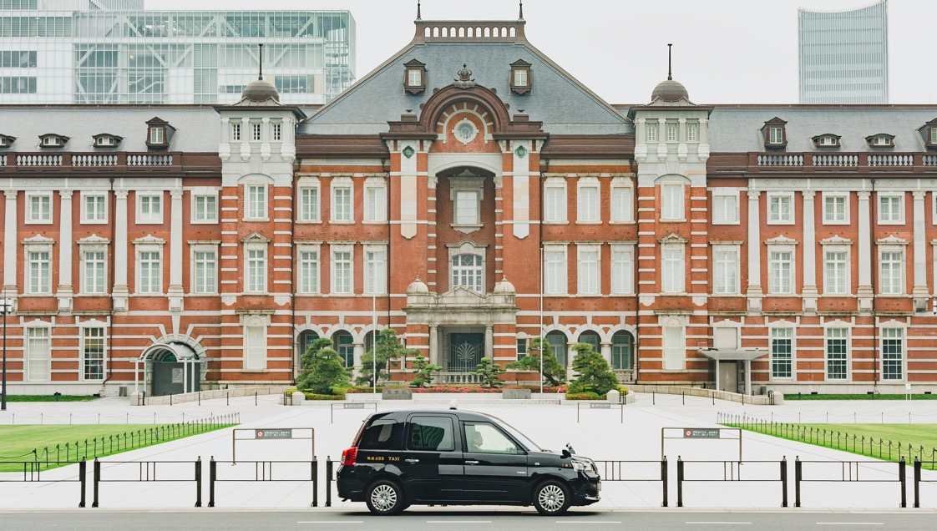

Media Sheet
2021年1月- 2021年3月
IRIS Inc.

Slide 2
販売開始にあたって
2020年11月2日（月）10時00分
エントリー開始
【エントリーフォーマット】
TO： 当社営業担当者
CC： entry@tokyo-prime.jp
件名：【エントリー】[広告主]/[告知内容]：Tokyo Prime：月/日-月/日
【お申込案件（第1希望）】
------------------------------------------------
・代理店名：
・広告主名：
・告知URL(出稿予定URL全て) ：
・告知内容：
・掲載期間：
・メニュー名：
・保証形態：
・課金形態：
・表示単価：
・申込金額（グロス・税別）：
・申込金額（ネット・税別）：
備考：
-------------------------------------------------
【お申込案件（第2希望）】
------------------------------------------------
・代理店名：
・広告主名：
・告知URL(出稿予定URL全て) ：
・告知内容：
・掲載期間：
・メニュー名：
・保証形態：
・課金形態：
・表示単価：
・申込金額（グロス・税別）：
・申込金額（ネット・税別）：
備考：
-------------------------------------------------
  第2希望までのエントリーを承ります
  右記エントリーフォーマットに即してご連絡ください
  初回申込のお取引先は掲載素材の事前考査を必須とさせていただきます
2020年11月4日（水）17時00分
エントリー終了
2020年11月5日（木）17時00分以降
ご成約可否連絡
  成約内容は弊社にて選定させていだきます
  別途お申込みを頂戴いたしますが、成約可否連絡をもって契約の成立とし、キャンセル規定に則った違約金を頂戴いたします（P.39参照）
2020年11月6日（金）10時00分
通常販売開始
※空き枠が出た場合／先着順
2020年11月6日（金）10時00分
仮押え受付開始
2020年11月30日（月）17時00分
成約枠の申込期日
2

Slide 3
主要変更点
2021年1月- 2021年3月
該当箇所 | ページ数 | 変更前 | 変更後
搭載タクシーにおける利用状況 利用者属性 ブランディング効果 | P.9-P.12,P.18 | 「コロナ禍」前のデータを掲載 | 「コロナ禍」後のデータを掲載
Tokyo Prime オリジナルコンテンツ、Branded Contents 制作タイアップメニューのメニュー改訂 | P.15 | - | Tokyo Prime News の廃止
広告枠の構成 | P.20 | - | 長時間乗車する乗客に広告フリークエンシー過多になることを防ぐため、Standard Video Ads が2回以上ループ再生した後、長尺のコンテンツ動画を掲載する場合がある旨を追記
Branded Contents Branded Contents 制作タイアップメニューの掲載基準 | P.23-P.27 | ・同一素材の掲載は2週間までとし、3週間以上の掲載は不可 | 同一素材の連続掲載は2週間までとし再度掲載する場合は2週間の掲載インターバルを空ける 同一素材の使用回数は6週間まで
Branded Contents 制作タイアップメニューの制作条件 | P.24-P.27 | - | 3週間以上のご発注で2本目の動画を無償で制作
Area Ads | P.28 | - | 東京限定配信メニューを追加
サンプリングメニューの掲載基準 | P.30 | 全台配信必須 | 全台配信もしくは東京指定配信必須
考査、仮押え、申込、入稿の 連絡方法 | P.36 | 全てメールで連絡 | 仮押え、申込、入稿を Google フォームからの 連絡に変更

Slide 4
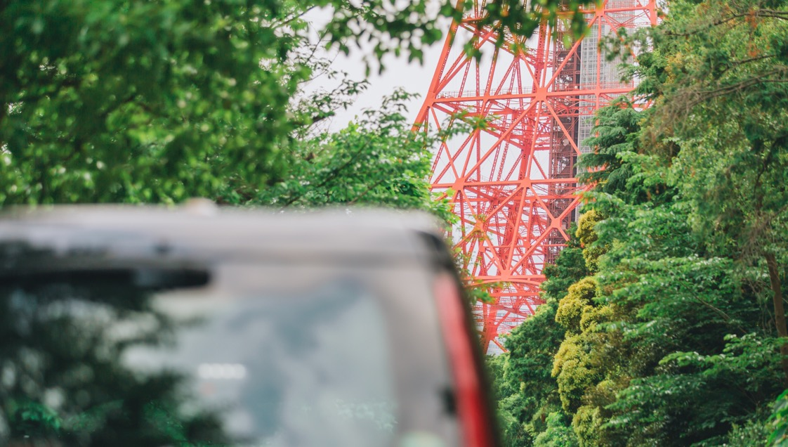
メディア概要

Slide 5
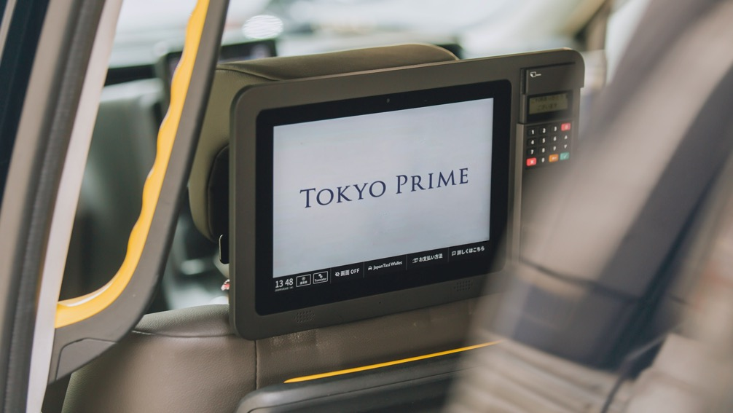
世界有数の国際都市東京を中心に、全国の主要都市を走行するタクシーに設置される、新世代プレミアム動画広告です。
大画面・高精細の動画広告
個室空間、対面、至近距離、音声付きのユーザ体験。
※深夜時間帯 22:00〜5:59 はデフォルト音声OFF
高所得層にリーチ
全国主要都市に勤務する
会社員・経営層にリーチ。
全国主要都市に出現する、極上のメディア

Slide 6












国内No.1 タクシー・サイネージメディア 〜東京および国内での設置台数最多〜
地域数
都市名
サイネージ導入台数
月間のベリーチ人数
全国
東京、神奈川、埼玉
千葉、名古屋、京都
大阪、神戸、広島
福岡、仙台、札幌
12
50,000
25,000,000
〜
都市
台
人
台数内訳
東京都内
19,000
台
日本交通
帝都自動車交通
東京無線協同組合
日の丸交通
東都自動車
個人タクシｰ
その他
台
台
台
台
台
台
台
---------------
------
-------
-------------
-------------
-------------
-----------------
4,500
1,000
3,700
1,500
1,700
3,400
3,200
主要都市
31,000
台
札幌
仙台
神奈川
埼玉
千葉
名古屋
京都
大阪
神戸
広島
福岡
台
台
台
台
台
台
台
台
台
台
台
-----------------
-----------------
---------------
-----------------
-----------------
---------------
-----------------
-----------------
-----------------
-----------------
-----------------
約
約
約
約
約
約
約
約
約
約
約
2,000
200
7,500
2,000
2,000
3,500
2,500
6,800
2,000
500
2,000
全国12都市
月間のベリーチ人数は想定です。タクシーの営業／稼働状況により変動します。
提供エリア外への乗車もございます。
上記都市以外でも静岡、岐阜、三重、滋賀、茨城、徳島、金沢、富山で
若干数サイネージを設置しているタクシーがございます。
追加導入の時期は前後する可能性がございます。
設置台数は2021年1月時点想定であり、変更、変動する可能性がございます。
全国12都市に展開

Slide 7

Tokyo Primeを搭載するのは「業界最大手」の日本交通をはじめとするタクシー会社。
その中でも厳選された会社のみが保有する専用乗り場に、多くの富裕層・ビジネス層が乗降します。
（一例 ※全40ヶ所）
撮影協力：グランドハイアット東京
日本交通専用タクシー乗り場
帝都自動車交通
ビジネス
ビジネス
- 六本木ヒルズ （日の丸交通と共同運用）
- 虎ノ門ヒルズ
- 大手町フィナンシャルシティ グランキューブ
- 東京日本橋タワー
- 東京汐留ビルディング
- 東京ガーデンテラス紀尾井町
- 汐留シティセンター
複合施設
- 銀座ナイン3号館内
- 東京ミッドタウン
高級ホテル
（一例 ※全8ヶ所）
- グランドハイアット東京
- ザ・リッツ・カールトン東京
- シャングリ・ラ・ホテル東京
東京無線協同組合
複合施設／病院など
- 東京警察病院
- 日本赤十字医療センター
- 中野セントラルパークサウス
IRIS INC.
複合施設／病院など
- 代官山T-SITE
- 虎ノ門病院
- 慶應義塾大学病院
富裕層・ビジネス層が多く乗降する専用乗り場

Slide 8
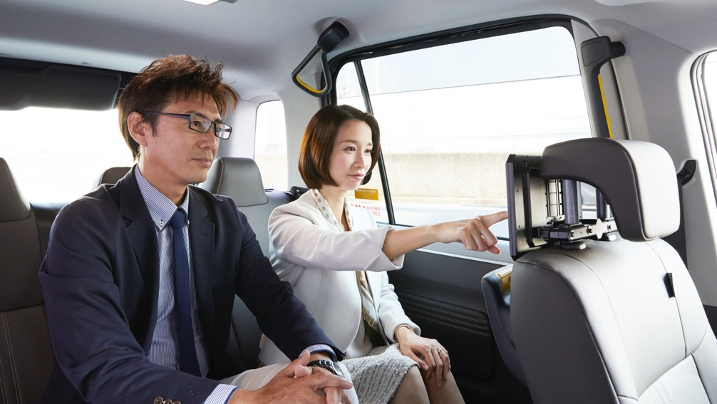
１回のタクシー乗車は平均18分間。通勤やビジネスシーン、買い物帰りなどの途中。
ほっと一息つくタクシー車内というプライベート空間で、メッセージを伝えます。
18分間のリラックス。眼前60センチ。

Slide 9

タクシーは都市生活における「ちょっと贅沢な移動手段」として、24時間365日利用されています。
コロナ禍後は早朝の出勤シーン、ビジネス移動での利用が増加し、アフターファイブ帰宅、終電後利用が減少。
搭載タクシーにおける利用状況比べ
15% (+2pts)
48%(+4pts)
28%(-4pts)
9%(-2pts)
出 勤
ビジネス移動
アフターファイブ帰宅
終電後利用
コロナ禍前と比較して
2ポイント増加
コロナ禍前と比較して
4ポイント増加
コロナ禍前と比較して
4ポイント減少
コロナ禍前と比較して
2ポイント減少
24時間中6:00-3:00までの21時間分を抜粋したデータです。
2020年8月10日(月)～9月13日(日) 5週間におけるTokyo Prime 時間帯別乗車回数の分布実績
コロナ禍前のデータは2020年1月13日(月)～2月16日(日)のデータを集計
全国主要都市タクシー利用シーン

Slide 10
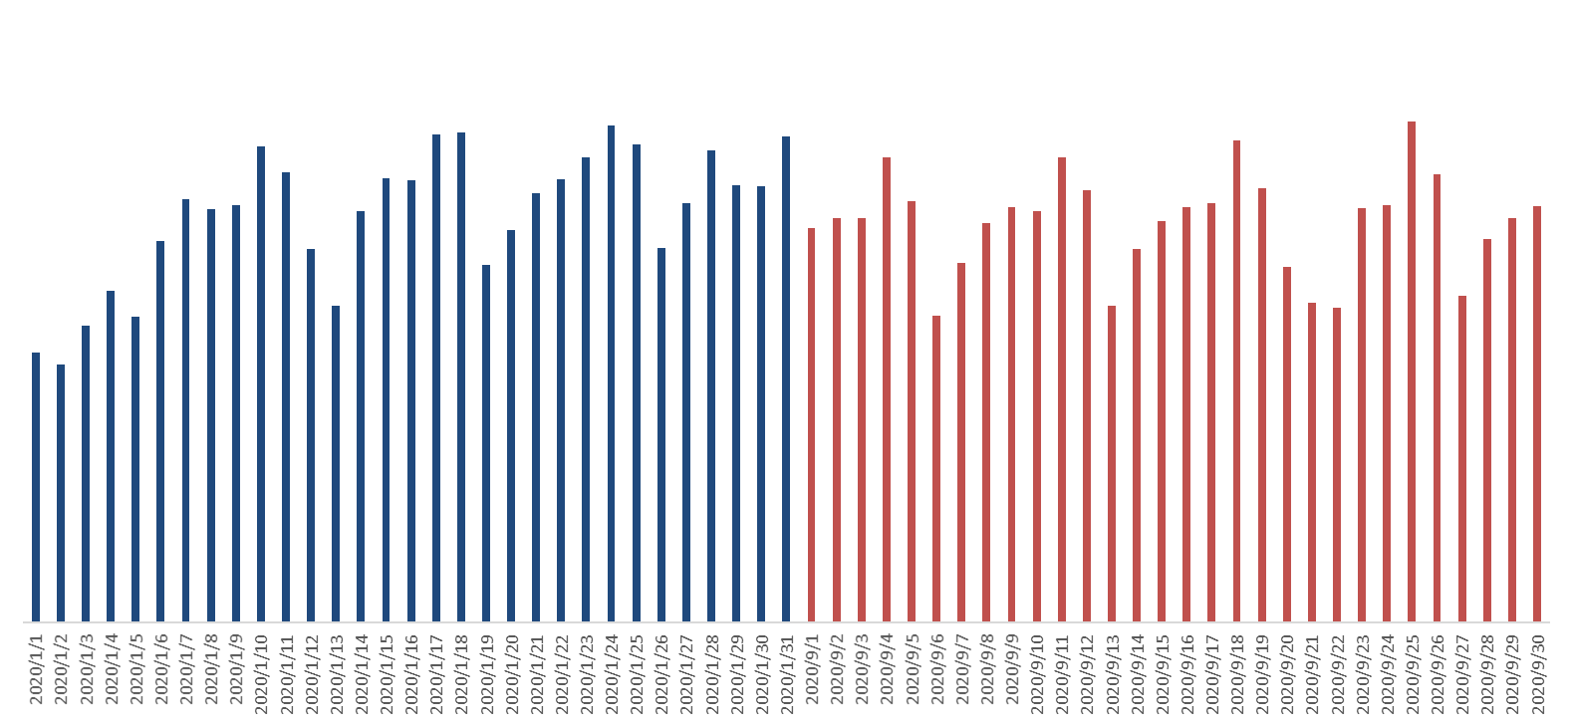
「減ったまま」の人は全体の17%、「減ったが元に戻りつつある」以上が83%であり、タクシー利用はコロナ禍前に戻りつつある。
広告再生ログも2020年1月の水準から80%前後の水準に回復している。
Question
あなたの直近1ヶ月間のタクシー利用頻度は、
「コロナ禍」が始まる前と比べてどのように変化しましたか？
最も当てはまるものをお答えください。
減った
17%
増えた
28%
タクシー利用
回復傾向
約80%
参考）
広告再生回数は2020年1月の水準近くまで回復
平日の平均広告再生回数比（1月対9月）は95%となっている
前よりも減ったが
戻りつつある
26%
全国主要都市
2020年1月のデイリー広告再生回数
2020年1月のデイリー広告再生回数
前の水準に戻った
29%
東京23区
大阪タクシー
29%
28%
32%
10%
30%
32%
22%
16%
マクロミルアンケートによるタクシー利用者調査, n=2,835, 2020年9月
対象: 東京都、神奈川県、埼玉県、千葉県、愛知県、大阪府、京都府、兵庫県、福岡県、北海道在住 月1回以上 対象エリアでタクシーを利用する20歳以上の男女:2,835人、期間: 2020年9月14日〜17日。
手法: インターネット調査。
2020年9月時点 コロナ禍のタクシー利用実態

Slide 11
タクシーで移動する利用者がTokyo Primeのオーディエンス。
その特徴をご紹介します。
60代以上
20代
17%
20%
女性
男女比
男性
50代
年齢比
38%
62%
16%
全国主要都市
全国主要都市
30代
25%
40代
21%
東京23区
大阪タクシー
65%
67%
35%
東京23区
大阪タクシー
27%
29%
22%
12%
10%
33%
16%
30%
18%
14%
22%
マクロミルアンケートによるタクシー利用者調査, n=2,835, 2020年9月
対象: 東京都、神奈川県、埼玉県、千葉県、愛知県、大阪府、京都府、兵庫県、福岡県、北海道在住 月1回以上 対象エリアでタクシーを利用する20歳以上の男女:2,835人、期間: 2020年9月14日〜17日。
手法: インターネット調査。
「都心のタクシー利用者」という縛り

Slide 12
全国主要都市のタクシー利用者には、
その属性、価値観、特徴に際立った特徴があります。
41%
2.3
倍
23%
18%
15%
1.5
11%
倍
4%
2.8
倍
一般消費者
タクシー利用者
一般消費者
タクシー利用者
一般消費者
タクシー利用者
課長以上の役職者
個人年収 1,000万円以上
金融資産 3,000万以上
41%
5.9
26%
倍
6.5
倍
17%
17
4%
7%
倍
1%
一般消費者
タクシー利用者
一般消費者
タクシー利用者
一般消費者
タクシー利用者
１万円以上の
基礎化粧品使用率
自動車の現在の
購入意向
ソフトウェア導入の
意思決定権あり
※ 女性限定
マクロミルアンケートによるタクシー利用者調査, n=2,835, 2020年9月
対象: 東京都、神奈川県、埼玉県、千葉県、愛知県、大阪府、京都府、兵庫県、福岡県、北海道在住 月1回以上 対象エリアでタクシーを利用する20歳以上の男女:2,835人、期間: 2020年9月14日〜17日。
手法: インターネット調査。
特徴的な属性と、その価値観

Slide 13









様々なブランド広告主様にご活用いただいております。
掲載実績

Slide 14







商業施設や経済誌、ライフスタイル誌等とコラボレーション。
都心のタクシーを利用する生活者にとって、興味深いコンテンツを届けます。
フォーブス ジャパン
ディスカバー・ジャパン
ヒルズライフデイリー
Fasu
WWD JAPAN.com
シュプールドットジェーピー
マキアオンライン
Contents Partner

Slide 15



タクシー車内でしか見ることの出来ないオリジナルの自社番組を
都心の富裕層・ビジネス層にお届けします。
more 1 meter
Ride On NIKKEI
Tokyo Prime と ONE MEDIA の共同開発による、
一歩先のカルチャー情報をお届けするタクシーメディア
日本経済新聞社が培った取材力や企画力を駆使してつくり出す、
今という時代を伝える
独自番組
Tokyo Prime Voice
素晴らしい商品やサービス、作品を手掛けている方々のインタビューをお届けする自社番組
Original Contents

Slide 16
厳格な掲載可否基準 1
Tokyo Prime を搭載する加盟タクシー会社は、
「タクシーはお客様がリラックスするおもてなしの空間である」、ということを大事にしています。
厳しい広告審査基準を設けることにより、タクシーご乗車のお客様に心地良く映像を見ていただき、
ブランド広告主様に安心してご掲載いただけるよう厳しく内容を吟味して考査を進めております。
NG業種・商材
宗教関連 (魔除け・霊感商法霊視商法、神社仏閣等)
コンプレックス商材
健康食品(業態・商材により一部除く)
通販コスメ(業態・商材により一部除く)
医療系(一部除く)、美容整形系、治験募集
薬機法（医薬品、医療機器等の品質、有効性及び安全性の確保等に関する法律）に抵触する恐れのある訴求のある商材
エステ
情報商材
ギャンブル関連 (パチンコ等) ※ 一部公営くじ除く
アダルト (成人対象の性的な商品サービス等のアダルト全般、性的表現が扱われている作品サービス、児童ポルノを連想させるもの等の青少年保護育成上好ましくない商品サービス、精力剤、合法ドラッグ等)
出会い系 (インターネット異性紹介事業、結婚相談、お見合いパーティ等)
占い
無限連鎖講
探偵業
家政婦
産経用品 (避妊具、女性用体温計)
武器全般
毒物劇物
政党/政治関連
公益法人 (NPO/NGO、社団法人)
生体販売
葬儀葬祭業
入札権購入型オークション、オークション
情報比較サイト
消費者金融、カードローン（銀行系含む）、事業性ローン、ファクタリング
過払い金請求
ICO、バイナリーオプション、金融庁に正式に登録されていない仮想通貨交換業者(みなし業社等)
たばこ、電子たばこ（企業広告は除く）
弊社親会社競合サービス (ライドシェアアプリ、ライドシェアアプリが提供するフードデリバリーサービス、交通事故防止サービス等)
R-18以上の映画作品、CERO D（17歳以上対象）以上のゲーム
ライブチャット
業務実態が不明瞭な企業の商材
その他タクシー車内のプライベート空間にそぐわないと判断した業種・商材
16

Slide 17
厳格な掲載可否基準 2
Tokyo Prime を搭載する加盟タクシー会社は、
「タクシーはお客様がリラックスするおもてなしの空間である」、ということを大事にしています。
厳しい広告審査基準を設けることにより、タクシーご乗車のお客様に心地良く映像を見ていただき、
ブランド広告主様に安心してご掲載いただけるよう厳しく内容を吟味して考査を進めております。
NGクリエイティブ表現
チープな印象を受けるもの
例）
  アニメーションのみで構成されているもの
  ゲームプレイのみで構成されているもの
  情報量が過多であるもの
  ナレーションなしでスライドショーのみで構成されているもの
  同じ映像が連続し、カット数が少なく構成が冗長であるもの
  カラーコレクション等の映像加工がなされていないもの
  動画内に二次元バーコード、特定の静止画を表示させ続ける表現
  フリー素材やそれに準ずる素材（画像、映像、音楽）を多用しているもの
  撮影品質の低いもの
乗客に不快感を与えるもの
例）
  車酔いを誘発する可能性があるもの
  過度に騒いだり、怒鳴ったりする表現
  高速で振動したり、点滅したり、単純なループを繰り返すような画像、映像を用いたもの
  人間の局部を強調したもの、コンプレックス部分を露骨に表現したもの
  過度な肌の露出があるもの、性的なもの
  同一クリエイティブ（ほぼ同じ内容のものも含む）を1枠で連続して複数回流すこと
  演者自体や演者の表現が不快感を与える可能性のあるもの
  顔のアップが連続するもの
制作上の注意点
  全体の秒数の半分以上が実写であること
  ※実写とは、アニメーションやCGではなく、実際に撮影された人物、景色、
  物体などの映像を指します
  ※実写で撮影されたとしても、内容次第ではNGとする場合がありますので
  事前にご相談ください
  同じ静止画（画面の一部ではなく全画面のもの）を表示する場合、全体尺の中で最大15秒とすること
  画面の一部に二次元バーコードや検索窓など特定の静止画を表示する場合は、全体尺の中で最大5秒とすること
ダブルスポンサーに該当するもの
例）
  1枠で複数クライアント、複数ブランド、複数アイテムの広告を流すこと
  ダブルスポンサーの際に広告の主体者が明示されていないもの
法令や業界の自主規制、公序良俗に反するもの
例）
  事実と異なる虚偽の情報を掲載したもの
  優良誤認表示や有利誤認表示などの不当表示となるもの
  「最大」「最高」「最小」「最速」「No.1」「世界初」などの言葉を表示する際に客観的な出典がないもの
  公正取引協議会が定める公正競争規約で定められた表示を遵守していないもの
  税込価格と誤認される恐れのある税抜価格の表示
  著作権や商標権等の知的財産権を侵害するもの
  誹謗中傷するもの、名誉を毀損するもの
  プライバシーを侵害するもの、個人情報の取得、管理、利用等に十分な配慮がされていないもの
  比較広告
  他人を差別するもの、人権を侵害するもの
  セクシュアルハラスメントとなるもの
  バイオレンス、暴力的な描写、表現
  投機心、射幸心を著しくあおる表現のもの
  非科学的または迷信に類するもので、利用者を惑わせたり、不安を与えるもの
  犯罪を肯定、美化、助長するもの
  反社会的勢力によるもの
  醜悪、残虐、猟奇的等で不快感を与えるもの
  サービス、商品の内容が不明確なもの
  オリンピック・パラリンピック関連のアンブッシュ広告と捉えられるもの
  業界で定めるガイドラインなどに違反し、または、違反するおそれのあるもの
その他、当社が不適切と判断したもの
17

Slide 18
Tokyo Prime に接触したユーザに対し、3つの観点で効果検証。
タクシーだからこそ実現できる広告コミュニケーションです。
マクロミルアンケートによるタクシー利用者調査, n=2,835, 2020年9月
対象: 東京都、神奈川県、埼玉県、千葉県、愛知県、大阪府、京都府、兵庫県、福岡県、北海道在住 月1回以上 対象エリアでタクシーを利用する20歳以上の男女:2,835人、期間: 2020年9月14日〜17日。
手法: インターネット調査。
「広告到達率」：媒体接触可能者のうち、調査期間中に調査対象広告を「乗車していたタクシー」で「1.確かに見た 2.見たような気がする 3.見たことがない」の1.2.に該当する人の割合。
「広告関心度」：「1.興味・関心がある 2.どちらかといえば興味・関心がある 3.どちらかといえば興味・関心がない 4.興味・関心がない」の1.2.に該当する人の割合。
「購入意欲喚起度」：広告到達者のうち、調査対象広告について「1.購入したいと思った 2.どちらかといえば購入したいと思った 3.どちらかといえば購入したくないと思った 4.購入したくないと思った 5.広告を見てすでに購入した」の1.2.5.に該当する人の割合。※地方主要都市のデータは順次開示予定。
圧倒的なブランディング効果

Slide 19
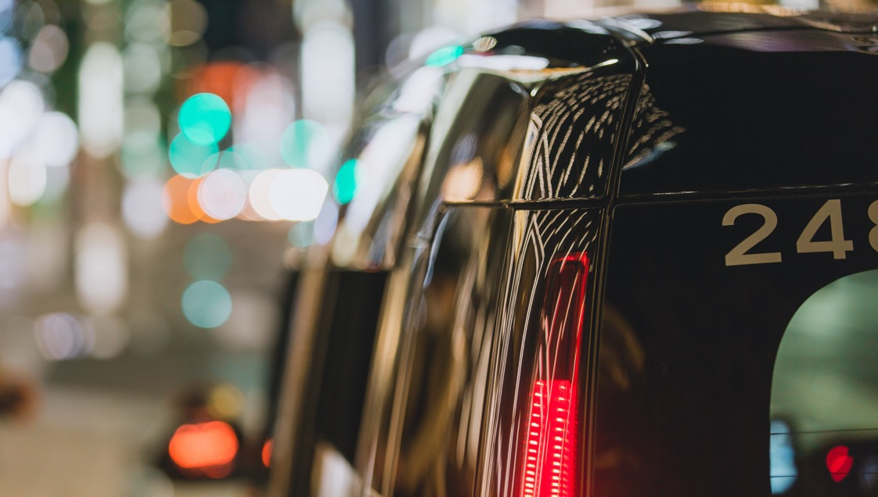
広告メニュー

Slide 20
平均18分間のタクシー乗車時間のなかで、一連の流れに沿って広告枠が構成されています。
25,000台
1週間あたり2枠購入することで、全台(50,000台)に掲載することも可能です。
タクシー乗車後、料金メーターと連動して広告が表示され始めます。
乗車後冒頭には、シートベルト着用を促す文言が表示されます。
オーディエンスはいつでも「画面OFF」ボタンをタップすることで画面を消すことが可能です。再び画面をタップしない限り次の乗車まで広告が表示されなくなります。
HALFメニュー の25,000台あたりのエリア内訳は、東京都 9,500台、地方主要都市 15,500台、エリアとタクシー会社に偏りが出ないよう制御して配信されます。
Premium Video Ads、Collaboration Video Ads は1乗車につき1回のみ表示となります。
Standard Video Ads、Branded Contents、Area Ads は1乗車あたり複数回表示されます。
Collaboration Video Ads の掲載記事を広告主の Branded Contents へ任意に変更することができます。
表示する広告がなく、空き枠となった場合には、タクシー会社の自社広告(静止画 / 動画)が掲載されます。
長時間乗車する乗客に広告フリークエンシー過多になることを防ぐため、Standard Video Ads が2回以上ループ再生した後、長尺のコンテンツ動画を掲載する場合があります。
広告枠の構成

Slide 21
“Pure Ads” メニュー
全国一律に大規模なリーチを獲得することができるメニュー。
1メニュー1週間あたり2枠購入することで、全台(50,000台)に掲載することも可能です。
メニュー名 | 形式 | タイミング | 保証形態 | 掲載期間 | 想定表示回数 | 枠数 | 台数 | 広告料金 (税抜)
Premium Video Ads [HALF] | 動画 音声あり 最大60秒 | 発車直後 1本目 | 期間 掲載保証 | 1週間 月曜日 午前0時 掲載開始 | 1,600,000 回 | 2枠 | 25,000台 | 600万円 @3.8円
Collaboration Video Ads [HALF] | Branded Contents + 動画 音声あり 最大30秒 | 発車から 2本目～5本目 |  |  | 1,200,000 回 | 8枠 |  | 350万円 @2.9円
Standard Video Ads [HALF] | 動画 音声あり 最大30秒 | Collaboration Video Ads終了後 |  |  | 900,000 回 | 20枠 |  | 240万円 @2.7円
広告料金は手数料が含まれたグロス金額です。
表示回数はあくまで目安です。タクシーの営業/稼働状況により変動します。
Collaboration Video Ads、Standard Video Ads は各メニューの中でランダムローテーション（乗車毎に異なる順番）で掲載いたします。
Collaboration Video Ads の掲載記事を広告主のBranded Contentsへ任意に変更することができます。
掲載内容は１申込につき、1商品または1サービスを基本とします。
すべての掲載内容について事前審査が必要です。修正可能な段階で必ず事前にご相談ください。
Premium Video Adsは1広告主あたりの連続掲載を4週間分までとし、1回の発注期間に関らず4週間の掲載インターバルを空けていただくこととします。
HALFメニュー の25,000台あたりのエリア内訳は、東京都 9,500台、地方主要都市 15,500台、エリアとタクシー会社に偏りが出ないよう制御して配信されます。
広告メニュー 詳細

Slide 22


詳細
・Collaboration Video Ads は、2020年10月より広告主の Branded Contents (タイアップ広告)と動画広告(30秒)をセットで
掲載できるメニューに変更いたしました
・Branded Contents の定義や掲載規定は P.22をご参照ください
・Branded Contents を入稿せず配信することも可能です
・Branded Contents を入稿しない場合は、P.13,P.14のコンテンツ(広告と関連性のないもの)が掲載された後に広告が掲載されます
メニュー名 | 形式 | タイミング | 保証形態 | 掲載期間 | 想定表示回数 | 枠数 | 台数 | 広告料金 (税抜)
Branded Contents + Collaboration Video Ads [HALF] | Branded Contents + 動画 音声あり 最大30秒 | 発車から 2本目～5本目 | 期間 掲載保証 | 1週間 月曜日 午前0時 掲載開始 | 1,200,000 回 | 8枠 | 25,000台 | 350万円 @2.9円
掲載イメージ
動画広告(30秒)
広告主のBranded Contents
(タイアップ広告 ※動画30秒 or 静止画15秒)
広告主の動画広告
最大合計60秒間の占有が可能に。

Slide 23

メニュー
広告主がメディアとタイアップする映像を、Tokyo Prime のコンテンツ枠で掲載できるメニューです。
コンテンツとしての自然な映像接触により、より高いブランド理解を得ることが可能です。
メニュー名 | 形式 | タイミング | 保証形態 | 掲載期間 | 想定表示回数 | 枠数 | 台数 | 広告料金(税抜)
Branded Contents [HALF] | 動画 音声あり 最大30秒 もしくは 静止画 音声なし 最大15秒 | Collaboration Video Ads終了後 Contents枠ポジション | 期間 掲載保証 | 1週間 月曜日 午前0時 掲載開始 | 900,000 回 | 10枠 | 25,000台 | 100万円 @1.1円 ※目安
Branded Contents 定義
・第三者（自社以外のメディア）がユーザー目線で企業、商品、サービス、ブランドの特徴を
まとめた映像構成になっているタイアップ広告をBranded Contents と定義
Branded Contents 掲載可否基準
・業種、商材、クリエイティブ考査基準は広告メニューに準拠
・素材に「PR表記」「スポンサード表記」が必要
・CM素材と同じものはNG
・トンマナが Tokyo Prime にそぐわないものはNG
注意事項
・同一素材の連続掲載は2週間までとし、再度掲載する場合は2週間の掲載インターバルを空けて頂くこととします
・同一素材の使用回数は6週間までとします
・「エンドキャップ」、「詳細説明画像」の入稿不可、自動生成二次元バーコードのみ詳細ボタンタップ後に表示可。
・弊社コンテンツパートナーの独自メニューと金額が異なる場合があります。
・料金は手数料が含まれたグロス金額です。
・表示回数及び表示単価はあくまで目安です。タクシーの営業/稼働状況により変動します。
・掲載内容は１申込につき、1商品または1サービスを基本とします。
・すべての掲載内容について事前審査が必要です。修正可能な段階で必ず事前にご相談ください。

Slide 24

素晴らしい商品やサービス、作品を手掛けている方々のインタビューをお届けする自社番組
『Tokyo Prime Voice』のフォーマットでタイアップ動画広告を制作するメニューです。
メニュー名 | Tokyo Prime Voice タイアップ
掲載費 | 左記に記載(※掲載費は制作費込みグロス）
掲載枠数 | 1週間1枠
掲載可能 ポジション | ・Collaboration Video Ads のコンテンツ枠部分に掲載 ※広告枠部分に掲載する動画広告は別途ご用意頂く必要が あります ・Branded Contents として Standard Video Ads の コンテンツ枠部分に掲載
制作動画本数 | 30秒：1本 ※撮影を1日にまとめて頂ける場合、3週間以上のご発注で2本目の動画を無償で制作いたします
共同制作会社 | 株式会社Viibar
制作条件 | ・撮影：1日 ・撮影場所：1箇所、都内近郊 ※遠隔地の場合、交通費・宿泊費は別途請求 ・出演者：依頼主にて手配（1～2名程度想定） ・撮影場所：依頼主にて手配 ・音楽：著作権フリー音源1曲 ・ナレーション、アニメーションなし ・修正回数は2回まで ・動画ファイルは MP4 形式で納品可 ・Tokyo Prime の公式 YouTube チャンネルに 許可を頂いて掲載する場合があります ・動画の2次利用範囲はご相談ください
掲載条件 | ・Branded Contents の掲載条件に準拠 ・同一素材の連続掲載は2週間までとし、再度掲載する場合は2週間の掲載インターバルを空けて頂くこととします ・同一素材の使用回数は6週間までとします
掲載事例：株式会社Mellow
企業及びエンジニア採用紹介のタイアップ
掲載ポジション | 1週間 | 2週間 | 3週間 | 4週間
Collaboration Video Ads [HALF] コンテンツ枠部分 ＋ Collaboration Video Ads [HALF] 広告枠部分 （セット価格） | 550万円（税別） | 900万円（税別） | 1,250万円 （税別） | 1,600万円 （税別）
Standard Video Ads [HALF] コンテンツ枠部分 | 300万円（税別） | 400万円（税別） | 500万円 （税別） | 600万円 （税別）
Branded Contents 制作タイアップメニュー

Slide 25


一歩先のカルチャー情報をお届けする自社番組『more 1 meter』の
「人物撮影あり」のモーション動画のフォーマットでタイアップ動画広告を制作するメニューです。
メニュー名 | more 1 meter タイアップ（人物撮影あり）
掲載費 | 左記に記載(※掲載費は制作費込みグロス）
掲載枠数 | 1週間1枠
掲載可能 ポジション | ・Collaboration Video Ads のコンテンツ枠部分に掲載 ※広告枠部分に掲載する動画広告は別途ご用意頂く必要が あります ・Branded Contents として Standard Video Ads の コンテンツ枠部分に掲載
制作動画本数 | 30秒：1本 ※撮影を1日にまとめて頂ける場合、3週間以上のご発注で2本目の動画を無償で制作いたします
共同制作会社 | ワンメディア株式会社
制作条件 | ・撮影：1日 撮影 ・場所：1箇所、都内近郊 ※遠隔地の場合、交通費・宿泊費は別途請求 ・出演者：依頼主にて手配（1～2名程度想定）※相談可能 ・撮影場所：依頼主にて手配 ・音楽：著作権フリー音源1曲 ・構成の修正1回、動画修正は2回まで ・動画ファイルは MP4 形式で納品可 ・オウンドメディア（HP、公式SNSオーガニック投稿）での 使用期間は3ヶ月間 ・使用期間の間はTokyo Prime の公式 YouTube チャンネルに 許可を頂いて掲載する場合があります ・動画の2次利用範囲はご相談ください
掲載条件 | ・Branded Contents の掲載条件に準拠 ・同一素材の連続掲載は2週間までとし、再度掲載する場合は2週間の掲載インターバルを空けて頂くこととします ・同一素材の使用回数は6週間までとします
掲載事例：銭湯建築家 今井健太郎の世界観
掲載ポジション | 1週間 | 2週間 | 3週間 | 4週間
Collaboration Video Ads [HALF] コンテンツ枠部分 ＋ Collaboration Video Ads [HALF] 広告枠部分 （セット価格） | 550万円（税別） | 900万円（税別） | 1,250万円 （税別） | 1,600万円 （税別）
Standard Video Ads [HALF] コンテンツ枠部分 | 300万円（税別） | 400万円（税別） | 500万円 （税別） | 600万円 （税別）
Branded Contents 制作タイアップメニュー

Slide 26

一歩先のカルチャー情報をお届けする自社番組『more 1 meter』の
「撮影なしのモーション動画」のフォーマットでタイアップ動画広告を制作するメニューです。
メニュー名 | more 1 meter タイアップ（撮影なし）
掲載費 | 左記に記載(※掲載費は制作費込みグロス）
掲載枠数 | 1週間1枠
掲載可能 ポジション | ・Collaboration Video Ads のコンテンツ枠部分に掲載 ※広告枠部分に掲載する動画広告は別途ご用意頂く必要が あります ・Branded Contents として Standard Video Ads の コンテンツ枠部分に掲載
制作動画本数 | 30秒：1本 ※撮影を1日にまとめて頂ける場合、3週間以上のご発注で2本目の動画を無償で制作いたします
共同制作会社 | ワンメディア株式会社
制作条件 | ・動画及び静止画素材は広告主にて手配 ・新規の撮影なし ・お電話やメールでの取材にご協力をお願いします ・音楽：著作権フリー音源1曲 ・構成の修正1回、動画修正は2回まで ・動画ファイルは MP4 形式で納品可 ・オウンドメディア（HP、公式SNSオーガニック投稿）での 使用期間は3ヶ月間 ・使用期間の間はTokyo Prime の公式 YouTube チャンネルに 許可を頂いて掲載する場合があります ・動画の2次利用範囲はご相談ください
掲載条件 | ・Branded Contents の掲載条件に準拠 ・同一素材の連続掲載は2週間までとし、再度掲載する場合は2週間の掲載インターバルを空けて頂くこととします ・同一素材の使用回数は6週間までとします
©Artek
掲載事例：CAFE AALTO（カフェ・アアルト）
掲載ポジション | 1週間 | 2週間 | 3週間 | 4週間
Collaboration Video Ads [HALF] コンテンツ枠部分 ＋ Collaboration Video Ads [HALF] 広告枠部分 （セット価格） | 510万円 （税別） | 860万円 （税別） | 1,210万円 （税別） | 1,560万円 （税別）
Standard Video Ads [HALF] コンテンツ枠部分 | 260万円 （税別） | 360万円 （税別） | 460万円 （税別） | 560万円 （税別）
Branded Contents 制作タイアップメニュー

Slide 27

日本経済新聞社が長年にわたり培った取材力や企画力、ネットワークを駆使してつくり出す、
今という時代や社会を伝える独自番組『Ride on NIKKEI』。そのフォーマットでタイアップ動画広告を制作するメニューです。
メニュー名 | Ride On NIKKEI タイアップ
掲載費 | 左記に記載(※掲載費は制作費込みグロス）
掲載枠数 | 1週間1枠
掲載可能 ポジション | ・Collaboration Video Ads のコンテンツ枠部分に掲載 ※広告枠部分に掲載する動画広告は別途ご用意頂く必要が あります
制作動画本数 | 30秒：1本 ※撮影を1日にまとめて頂ける場合、3週間以上のご発注で2本目の動画を無償で制作いたします
共同制作会社 | 日本経済新聞社 N Brand Studio
制作条件 | ・撮影：1日 ・撮影場所：1箇所、都内近郊 ※遠隔地の場合、交通費・宿泊費は別途請求 ・出演者：依頼主にて手配（1～2名程度想定） ※日経側で著名人や有識者をアサインする際は 謝礼等別途お見積り ・撮影場所：依頼主にて手配 ・音楽：著作権フリー音源1曲 ・ナレーション、アニメーションなし ・修正回数は2回まで ・二次利用については別途ご相談 ・Tokyo Prime の公式 YouTube チャンネルに 許可を頂いて掲載する場合があります ・動画の2次利用範囲はご相談ください
掲載条件 | ・Branded Contents の掲載条件に準拠 ・同一素材の連続掲載は2週間までとし、再度掲載する場合は2週間の掲載インターバルを空けて頂くこととします ・同一素材の使用回数は6週間までとします
掲載ポジション | 1週間 | 2週間 | 3週間 | 4週間
Collaboration Video Ads [HALF] コンテンツ枠部分 ＋ Collaboration Video Ads [HALF] 広告枠部分 （セット価格） | 550万円（税別） | 900万円（税別） | 1,250万円 （税別） | 1,600万円 （税別）
Branded Contents 制作タイアップメニュー

Slide 28
地域別 広告メニュー 詳細
“Area Ads” メニュー
エリア別に掲載できるメニュー。掲載位置は Standard Video Ads ポジションとなります。
仙台、広島のみに掲載するメニューはございません。
掲載エリア | 形式 | タイミング | 保証形態 | 掲載期間 | 想定表示回数 | 枠数 | 台数 | 広告料金(税抜)
東京 | 動画 音声あり 最大30秒 | Collaboration Video Ads 終了後 | 期間 掲載保証 | 1週間 月曜日 午前0時 掲載開始 | 1,200,000 回 | 2枠 | 19,000 台 | 350万円 @2.9円 ※目安
神奈川 |  |  |  |  | 300,000 回 | 2枠 | 7,500 台 | 60万円 @2.0円 ※目安
埼玉 |  |  |  |  | 50,000 回 | 2枠 | 2,000 台 | 10万円 @2.0円 ※目安
千葉 |  |  |  |  | 50,000 回 | 2枠 | 2,000 台 | 10万円 @2.0円 ※目安
名古屋 |  |  |  |  | 100,000 回 | 2枠 | 3,500 台 | 20万円 @2.0円 ※目安
京都 |  |  |  |  | 100,000 回 | 2枠 | 2,500 台 | 20万円 @2.0円 ※目安
大阪 |  |  |  |  | 250,000 回 | 2枠 | 6,800 台 | 50万円 @2.0円 ※目安
神戸 |  |  |  |  | 50,000 回 | 2枠 | 2,000 台 | 10万円 @2.0円 ※目安
福岡 |  |  |  |  | 100,000 回 | 2枠 | 2,000 台 | 20万円 @2.0円 ※目安
札幌 |  |  |  |  | 50,000 回 | 2枠 | 2,000 台 | 10万円 @2.0円 ※目安
広告料金は手数料が含まれたグロス金額です。
表示回数及び表示単価はあくまで目安です。タクシーの営業/稼働状況により変動します。
掲載内容は１申込につき、1商品または1サービスを基本とします。
すべての掲載内容について事前審査が必要です。修正可能な段階で必ず事前にご相談ください。
Area Ads の掲載キャプチャはご用意できませんので、予めご容赦ください。
Area Ads のマーケティングリサーチによる広告効果測定は原則不可とさせて頂きます。

Slide 29
広告メニュー別 掲載規定
メニュー名 | Premium Video Ads | Collaboration Video Ads | Standard Video Ads | Area Ads | Branded Contents
表示タイミング | 発車後1本目 1回の乗車に1回のみ表示 | 発車後2本目～5本目 1回の乗車に1回のみ表示 | Collaboration Video Ads 終了後 ランダムローテーション 1乗車あたり複数回表示 | Collaboration Video Ads 終了後 ランダムローテーション 1乗車あたり複数回表示 | Collaboration Video Ads 終了後 ランダムローテーション 1乗車あたり複数回表示
グロス価格(表示単価) / 販売枠数 | [HALF] 600万円 (@3.8円) / 2枠 (25,000台あたりで配信) | [HALF] 350万円 (@2.9円) / 8枠 (25,000台あたりで配信) | [HALF] 240万円 (@2.7円) / 20枠 (25,000台あたりで配信) | 価格はP.27を ご参照ください 各エリア2枠ずつ | [HALF]100万円 (@1.1円) / 10枠(25,000台あたりで配信)
保証形態 | 期間掲載保証 (表示回数目安: 1,600,000回/1週間) | 期間掲載保証 (表示回数目安: 1,200,000回/1週間) | 期間掲載保証 (表示回数目安: 900,000回/1週間) | 期間掲載保証 ※表示回数目安は別表参照 | 期間掲載保証 (表示回数目安: 1,000,000回/1週間)
画面 | 10インチ横型 HD タッチパネル
映像 | 動画 最大60秒まで エンドキャップ表示可 (+5秒) | Branded Contents 動画30秒 もしくは静止画15秒 動画 最大30秒まで エンドキャップ表示可 (+5秒) | 動画 最大30秒まで エンドキャップ表示可 (+5秒) |  | 動画 最大30秒まで 静止画 最大15秒まで エンドキャップ表示[不可]
音声 | あり ※ 深夜時間帯 22:00〜5:59 はデフォルト音声OFF
掲載期間 | 月曜日0:00〜日曜日23:59（1週間掲載）
入稿仕様 | 詳細は入稿規定をご確認ください。
最大入稿本数 | 同時最大 2セット
途中差し替え | 1週間に1回まで
入稿期日 | 配信開始日の7営業日前の17:00
レポーティング | 配信終了後レポート 再生数 / 再生完了数 / 詳細タップ数

Slide 30
タクシー車内サンプリング オプション
Tokyo Prime での広告掲載と同時に、格式があり高級感のある日本交通のタクシー車内で
商品をサンプリングできるメニューです。
メニュー名 | タクシー車内サンプリング
実施条件 | Tokyo Prime での連続2週間以上の広告出稿 全台配信もしくは東京指定配信必須
サンプリング タクシー台数 | 東京都内を走る日本交通タクシー 150台 ※東京都内以外は不可
配布方法 | タクシー乗務員からの手渡し配布
配布単価（税抜き） | オールターゲット @60円 ※料金は手数料が含まれたグロス金額です
配布個数 | 10,000個
配布期間 | 10,000個 配布あたり/ 2週間
枠数 | 各週 1枠 空き枠状況は営業担当までお問合せください
NG配布物
・チラシ
・パンフレット
・ティッシュ
・ノベルティ類
・冷蔵保存が必要な食品、飲料
・車内美化に影響を与える食品
（ポテトチップスなど）
・酒類、アルコール飲料（ノンアルコール飲料含む）
・においが強いもの
・容積が著しく大きいもの（都度ご相談ください）
・医薬品、医薬部外品
・たばこ、電子たばこ（VAPER含む）
・その他弊社が不可と判断したもの
配布物 納品規定
・営業所のキャパシティに鑑みて、1営業所あたり1週間に5,000個までの納品といたします（10,000個配布の場合は2営業所に5,000個ずつの納品となります）
・配布開始5営業日前までに配布物を指定の営業所までお送りください
・アッセンブリはできませんので、指定場所にサンプリングできる状態で納品ください。
注意事項
配信期間によっては10,000個以上の配布も可能ですので、詳しくは担当営業にお問い合わせください。
・運行に支障の無い範囲でサンプリングを実施致します。場合によっては配布数に満たない場合もござ いますのでご了承ください(返金なし、製品は弊社負担にて廃棄)
・男性、女性以外のターゲティングはできません。
・配送費は広告主様負担にてお願いいたします。
・配布物に関して当社が第三者よりクレーム、請求等を受けた場合、広告主様の責任および費用において、当該クレーム、請求等に対応するものとします。また、配布物に関連して当社が損害を被った場合は、広告主様は当該損害（逸失利益、特別損害、合理的な範囲での弁護士費用などを含みますがこれらに限られません。）を当社に対して速やかに賠償するものとします。
・社会的要因により配布物が当社の裁量において不適切とみなされる事情が発生した場合、車内サンプリングの履行契約が成立した後またはサンプリングが開始された後においても、当社の裁量において、広告主様に対する債務不履行責任、損害賠償責任等の一切の法的責任を負うことなく、広告主様より受注しております。サンプリング業務の全部または一部の掲載を直ちに停止、中断、または中止できるものとします。

Slide 31
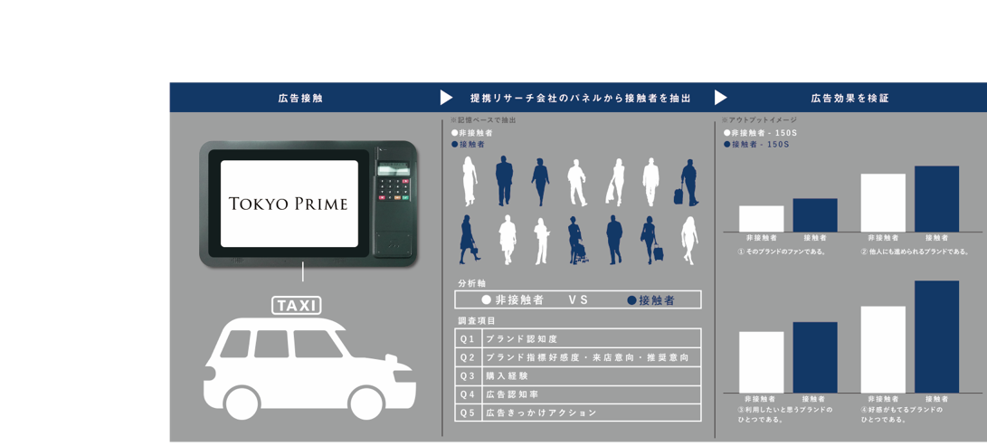
グロス1,000万円以上（※1回1期間あたり）のご発注で態度変容調査を無償提供します。
検証スキーム
マーケティングリサーチの実施内容、調査項目、レポート内容は弊社で規定した内容のみのご提供となります。
業務範囲は、調査実施〜集計・分析〜レポート納品となります。
最終納品物はPPTレポート、Excelベース集計表となり、ローデータのご提供はいたしません。
ウェイトバック集計は不可となります。
詳細は営業担当者までお問い合わせください。
実施を希望される場合は、事前に営業担当者まで、お問い合わせください。
TVCM連動調査など、上記以外のメニューを実施する場合は弊社営業担当までお問い合わせください。
Area Adsのマーケティングリサーチによる広告効果測定は原則不可とさせて頂きます。
サンプルの確保状況により調査期間は前後します。
広告効果検証オプション

Slide 32
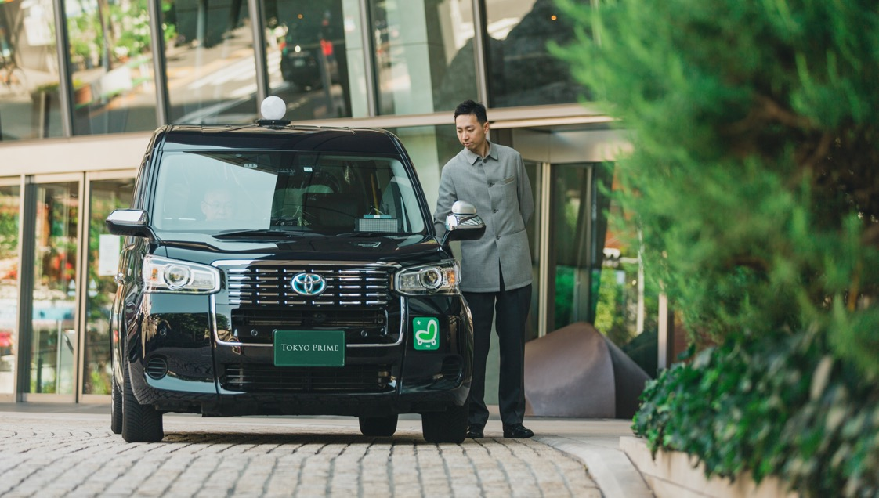
各種仕様 / 申込の流れ
撮影協力：グランドハイアット東京

Slide 33
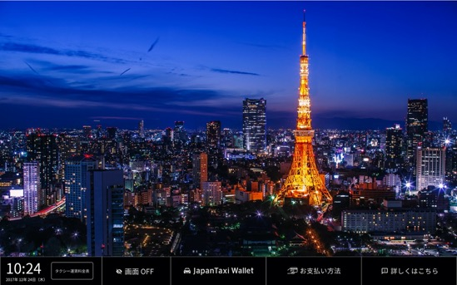

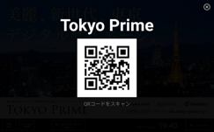
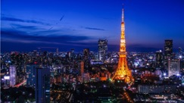
クリエイティブ表示領域と画面下部の各種操作ボタン領域とにわかれています。
クリエイティブ （1920×1080ピクセル）
※クリエイティブ領域をタップすると、
次の広告に切り替わるまでの間だけ音量が一時的に
アップし、また、右上に残り再生時間が表示されます。
[無償オプションA] 二次元バーコード表示
入稿された広告主名、URLから
二次元バーコードを自動生成
「詳しくはこちら」
ボタンタップ時の挙動
現在時刻
画面OFF
詳しくはこちら
再生を一時停止し
二次元バーコード
または詳細説明画像を表示
[無償オプションB] 詳細説明画像
入稿された静止画を表示
※二次元バーコード、静止画いずれも
画面をタップするか、60秒経過で再生再開。
※東京無線協同組合、旧 Premium Taxi Vision にネットワークされていた端末は画面構成が一部異なります。
画面構成と動作の仕様

Slide 34
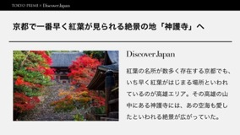
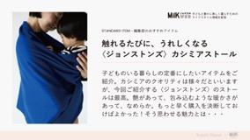
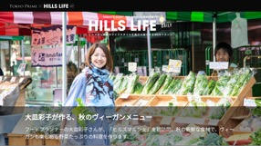
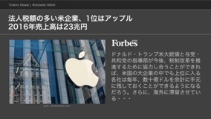
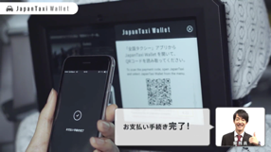
広告の合間に、都心のタクシー利用者にとって興味深いコンテンツを掲載しています。
コンテンツ (2020年10月)
自社広告
  ビジネスニュース
  ライフ・スタイル
  ファッション
  ビューティ
  サイエンス
  東京都心部ランドマーク画像
  - Forbes JAPAN
  - Fasu
  - Discover Japan
  - HILLS LIFE DAILY
  - GINZA SIXエディターズ
  - Tokyo Prime Voice
  - more 1 meter
  - SPUR.JP
  - GQ
  - WWD JAPAN.com
  - MAQUIA ONLINE
  - WIRED
  JapanTaxi Wallet
  JapanTaxi タブレット
  タクシー会社自社広告
コンテンツとして掲載される内容

Slide 35
申し込みから掲載開始まで
 | 当社営業担当まで企業・商材（訴求内容）とクリエイティブをご連絡ください。 商材・クリエイティブは仮審査をいたします。
 | 当社営業担当 もしくはパートナーサイトよりご確認ください。
 | 仮押えが必要な場合、仮押さえ入力フォームよりご依頼ください。 有効期間は「フォームからの仮押え依頼日を含めて5営業日以内」とし、最終日の17時に自動解放いたします。 仮押さえ複数回可能です。 - 条件 1 : 同一広告主による2回目以降の仮押さえは、有効期間を過ぎたことによる仮押さえの解除から5営業日以上経過してからであれば可能となります。 - 条件 2 : 条件 1 は、枠や期間を変更したとしても適用されます。 - ※ 上限なし 仮押さえ期間中の追加での仮押さえは、一番早い仮押さえ期日に合わせるものとします。 仮押さえの際には担当営業に仮押さえ入力フォームの共有をご依頼ください。
 | クリエイティブ考査を行います。 申込にあたって、必ず事前にクリエイティブ考査が必要です。 クリエイティブ考査を通さず申込をいただいても受領することは出来ません。 考査はメールでご依頼ください。
 | お申し込み案件入力フォームにてご依頼ください。 申込の際には担当営業にお申し込み案件入力フォームの共有をご依頼ください。
 | 掲載開始希望日7営業日前 17:00までにフォームからご入稿ください。 入稿の際には担当営業に入稿フォームの共有をご依頼ください。
 | 当社にて掲載開始6営業日前までに配信内容をFIXし、掲載準備をいたします。
 | 毎週月曜日 0:00 に、掲載開始いたします。
広告主 審査
空き枠確認
仮押え
考査
CC: check@tokyo-prime.jp
申込
期日: 掲載開始 7営業日前 17:00
入稿
期日: 掲載開始 7営業日前 17:00
FIX
掲載開始
※ 注意事項
お申込み・入稿は掲載開始日の7営業日前までとさせていただいております。
仮押え・本申込みは「フォームからの依頼のみ有効」かつ「フォームからのリクエスト到着順」で枠決定させていただきます。
仮押え有効期間は「フォームからの仮押え依頼日を含めて5営業日以内」とし、最終日の17時に自動解放いたします。
初回発注のお取引先はクリエイティブ考査完了後に申込を受け付けます。

Slide 36
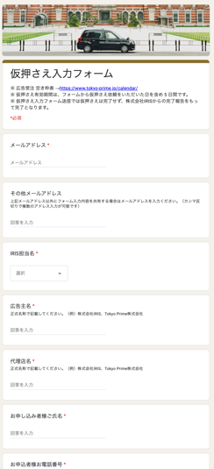
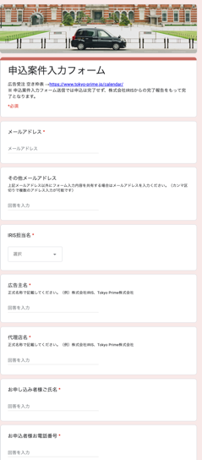
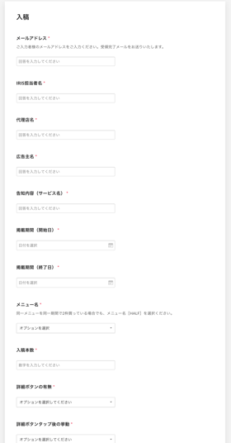
各種フォーム、メールフォーマット
仮押さえ、申込、入稿フォームの共有は担当営業にご依頼いただくか、お問い合わせフォームよりご連絡ください。
考査（メール）
仮押え（フォーム）
申込（フォーム）
入稿（フォーム）
TO：当社営業担当者
CC： check@tokyo-prime.jp
件名：
【考査】[広告主]/[告知内容]：Tokyo Prime：月/日-月/日
【考査依頼案件】
------------------------------------------------
・代理店名：
・広告主名：
・告知内容（サービス名）：
・告知URL(出稿予定URL全て) ：
・掲載予定クリエイティブ：
備考：
-------------------------------------------------
締切：入稿期日の3営業日前まで
※ただし、初回お申込みの広告主様は、
考査完了後の仮押、申込受領となります
※考査は余裕をもってご依頼ください
有効期間: 仮押さえ依頼日を含む5営業日後 17時まで
締切: 掲載開始7営業日前 17時まで
締切: 掲載開始7営業日前 17時まで

Slide 37
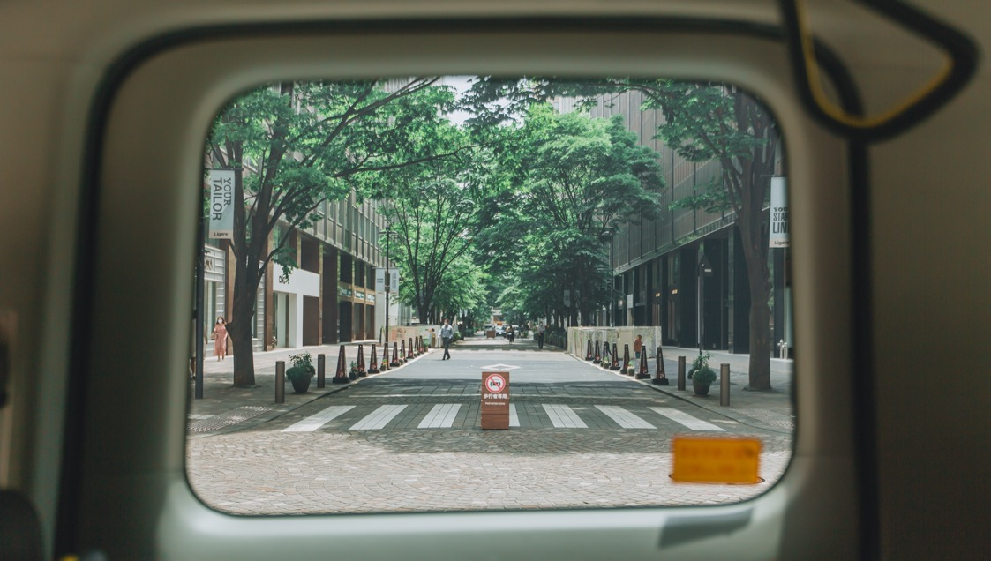
入稿規定／キャンセル規定／注意事項

Slide 38
入稿素材／規定
メニュー名 | Premium Video Ads | Collaboration Video Ads | Standard Video Ads | Area Ads | Branded Contents
【必須】 メイン動画 ※規定外の場合は 弊社で調整する場合が ございます | フォーマット： mp4 形式 サイズ: 1080p (W:1920 x H:1080) 長さ(尺): 最大60秒 ファイルサイズ: 最大1GB 映像コーデック: H.264 音声コーデック: AAC LC 平均ラウドネス値: -24.0LKFS±1 フレームレート: 29.97FPSまたは30FPS 最大ビットレート: 4Mbps以上推奨 | フォーマット： mp4 形式 サイズ: 1080p (W:1920 x H:1080) 長さ(尺): 最大30秒 ファイルサイズ: 最大100MB 映像コーデック: H.264 音声コーデック: AAC LC 平均ラウドネス値: -24.0LKFS±1 フレームレート: 29.97FPSまたは30FPS 最大ビットレート: 4Mbps以上推奨 |  | Branded Contents は動画の代わりに 静止画を入稿することも可能 規定は以下の通り フォーマット: png 形式または jpeg形式 サイズ： 1080p (W:1920 x H:1080) ファイルサイズ: 600KB以下
【任意①】 広告主名/サービス名 | 「詳しくはこちら」ボタンタップ時の挙動が二次元バーコード生成の場合に表示するテキスト 最大40文字（全角半角問わず） 改行位置は指定可能、改行は1文字とカウント 表示は2行まで。
【任意②】 二次元バーコード用 詳細URL | 「詳しくはこちら」ボタンタップ時の挙動が二次元バーコード生成の場合、読み取り後の遷移先となるURL 最大1024文字。HTTPS (SSL) 推奨
【任意③】 エンドキャップ画像 （無償オプション） | 動画再生終了後、+5秒間の静止画を表示させる場合の画像 フォーマット: png 形式または jpeg形式 サイズ： 1080p (W:1920 x H:1080) ファイルサイズ: 600KB以下 |  |  |  | 入稿不可
【任意④】 詳細説明画像 (無償オプション) ※①、②と同時選択不可 | 「詳しくはこちら」ボタンタップ時に挙動が二次元バーコード生成ではなく、入稿された静止画を表示させる場合の画像 フォーマット: png 形式または jpeg形式 サイズ： 1080p (W:1920 x H:1080) ファイルサイズ: 600KB以下 |  |  |  | 入稿不可
【任意⑤】 Branded Contents と 動画広告をセットで掲載する場合の動画、もしくは静止画 ( Collaboration Video Ads のみ) | 入稿不可 | Collaboration Video Ads は Branded Contents と動画広告をセットで掲載することが可能 セットで入稿する Branded Contents 動画、 静止画の入稿規定はBranded Contents の入稿 規定に準拠 | 入稿不可

Slide 39
キャンセル規定
契約の成立（申込メール送付）後、広告主様の都合で広告配信を変更する場合、
広告料金に対して以下の料率で違約金を頂戴します。
契約成立（申込メール送付時点）〜配信開始21営業日前：50％
配信開始20営業日前〜11営業日前：80％
配信開始10営業日前〜配信開始日：100％
※お申込み頂いた枠と週ごとに算出いたします
クリエイティブ考査落ちでキャンセルになる場合はキャンセルタイミングに関わらず、広告料金に対して一律50%の違約金を頂戴します。
注意事項１
入稿にあたって
入稿方法
入稿素材(各種素材、リンク先URL)の入稿方法は、
電子メールにデータを添付し、指定の宛先まで入稿願います。
入稿期限
掲載開始希望日の7営業日前17時まで(可否審査期間を除く)とします。
ご入稿が締切期限を過ぎてしまった場合は、お申し込み頂いた掲載日に開始できないことがございます。また、年末年始など会社休業がある場合、別途ご連絡させていただきます。担当営業にご相談ください。なお、広告主様の故意または過失によって入稿期限までに入稿が行われなかった場合、当社は、当該入稿素材に関する広告の掲載にかかる契約に基づく債務を履行する義務を免れるものとします。
レポートについて
当社が規定するフォーマットに従い、広告掲載完了日から5営業日程で広告掲載レポートを送付させていただきます。ただし、年末年始など会社休業がある場合や、システムの調整がある場合など、広告掲載レポートの送付に要する日数が前後する場合がありますのでご了承ください。
掲載の可否基準について（企業・商材・クリエイティブ）
企業・商材可否・クリエイティブ可否は別途個別に判断いたします。
掲載キャプチャについて
初回のお取引に限り、新規掲載や、素材の差替えを行った場合に掲載開始日である月曜日に掲載キャプチャを撮影し、キャプチャを格納した場所のURLをメールにてお送りいたします。ただし、掲載開始日が祝祭日や会社休業の場合は翌営業日の対応となります。また、対象の週が全て祝祭日や会社休業の場合はお送りすることができませんのでご了承ください。2回目以降のお取引の際には、初回の際にお送りしたURLよりご確認ください。
請求月について
配信開始月での一括請求となります。請求書記載の支払期日までに、請求書記載の銀行口座に振り込みをお願いします。なお、振込手数料は広告主様の負担といたします。
その他
Tokyo Prime の仕様を予告なく変更する場合がございますので、詳しくは担当営業にお問い合わせください。
Tokyo Primeにおいて使用する日付および時間は、特別の定めの無い限り、日本国における日付および時間を基準とします。
最低放映率（実放映面数÷設置面数）は90%とさせて頂きます。

Slide 40
注意事項2
1.入稿素材に関する権利処理について
Tokyo Primeに掲載する入稿素材および当該入稿素材からの誘導先（ドメイン名、URL、同一ドメイン内のウェブサイト、アプリなどを含み、以下「誘導先」）における権利処理（JASRAC等著作権管理団体への支払いを含みます。）は原則広告主様にて対応していただきます。広告主様は当社に対して、本媒体資料において予定されている入稿素材の利用を可能とするために必要な権利を付与するものとします。権利処理について質問等ある場合には、担当営業にお問い合わせください。
2.広告審査基準について
入稿素材の内容および形式または誘導先は、当社の定める広告審査基準またはこれらに付帯するガイドライン等（「掲載ガイドライン等」）を遵守する必要があります。ただし、掲載ガイドライン等は法的アドバイスを意図して作成されたものではありません。広告主様は、自らの責任において、申込される広告について適用される全ての法律、規定、条例等に準拠するものとします。
3.入稿素材および誘導先の審査について
入稿素材の内容および形式ならびに誘導先については掲載ガイドライン等に従って当社所定の審査がありますが、当該審査は、入稿素材または入稿素材からの誘導先の内容の適法性、安全性、信頼性、正確性、完全性、有効性、特定の目的への適合性、セキュリティなどに関する欠陥、エラーやバグ、権利侵害など、事実上または法律上の瑕疵がないことをなんら担保するものではありません。
4.広告主様の責任について
広告主様は、入稿素材および誘導先が、(1)第三者の著作権、産業財産権、パブリシティ権、プライバシー権その他一切の権利を侵害していないこと、(2)薬事法、不当景品類および不当表示防止法その他一切の関連法令に抵触していないこと、(3) 正確かつ最新の記載であり、かつ利用者に混乱を生じさせたり、コンピューターウイルスや虚偽の内容を含んだり、相互に無関係な内容となっていたりしないこと、(4)デッドリンクとなっていないこと、(5)公序良俗に反し、または第三者を誹謗中傷したり、名誉を毀損する内容を含まないこと、(6)掲載ガイドライン等に抵触していないことを当社に対し保証します。
入稿素材または誘導先に関して当社が第三者よりクレーム、請求等を受けた場合、広告主様の責任および費用において、当該クレーム、請求等に対応するものとします。また、入稿素材または誘導先に関連して当社が損害を被った場合は、広告主様は当該損害（逸失利益、特別損害、合理的な範囲での弁護士費用などを含みますがこれらに限られません。）を当社に対して速やかに賠償するものとします。
5. 掲載停止について
当社は、入稿素材の内容および形式ならびに誘導先について掲載ガイドライン等に従って当社所定の審査をした後においても、(1)入稿素材および当該入稿素材からの誘導先について当社所定の審査をした後において入稿素材もしくは当該入稿素材からの誘導先が変更になった場合、(2)本媒体資料に規定する広告主様の保証義務または遵守事項の違反がある場合、または当該違反のおそれがあると当社の裁量により判断された場合、または(3)社会的要因により入稿素材もしくは当該入稿素材からの誘導先を広告として掲載することが当社の裁量において不適切とみなされる事情が発生した場合、当該入稿素材にかかる広告掲載契約が成立した後または当該入稿素材にかかる広告の掲載が開始された後においても、当社の裁量において、広告主様に対する債務不履行責任、損害賠償責任等の一切の法的責任を負うことなく、広告主様より受注しております広告商品の全部または一部の掲載を直ちに停止、中断、または中止できるものとします。なお、この場合、広告主様は、当該入稿素材にかかる広告掲載契約に基づき既に発生した広告料金の支払いを免れるものではありません。

Slide 41
www.tokyo-prime.jp
株式会社IRIS
sales@tokyo-prime.jp

